Slide 1
综合实验 · 机器学习回归
北京二手房
单价预测
用房屋属性预测 2017 年每平方米成交价
43,213 条记录
3 种回归模型
独立测试集验证
数据来源：第三方整理的链家北京二手房成交记录
Notes:
讲稿第 1 页：研究目标是预测 2017 年北京二手房成交单价，数据 43,213 条，比较三种回归模型。

Slide 2
01 / 数据与目标
从成交记录到建模样本
318,851
43,217
43,213
→
→
原始成交记录
筛出 2017 年
最终建模样本
跨年份的原始表
统一时间范围
剔除 4 条明显错误
预测目标
模型输入
成交单价
16 项房屋属性
单位：元/㎡；连续数值 → 回归问题
面积、户型、区县、房龄、楼层、装修等
总价与小区均价不入模，避免价格信息泄露
2017 北京二手房成交记录 · 综合实验
02
Notes:
讲稿第 2 页：原始 318,851 条，只保留 2017 年 43,217 条，再剔除 4 条明显错误。目标为单价，16 项特征；总价、小区均价不入模。

Slide 3
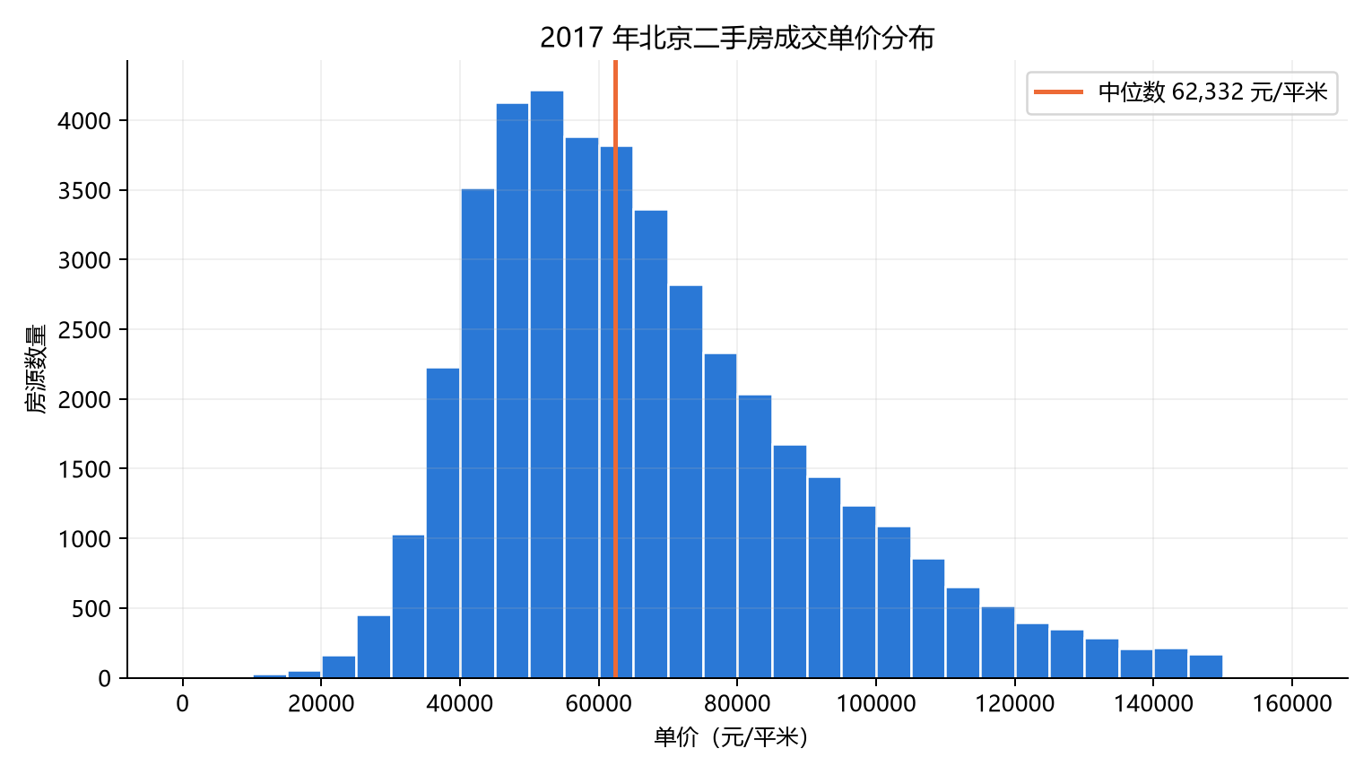
02 / 数据观察
价格跨度大，高价端有长尾
62,332
单价中位数 元/㎡
约 4.9 万—8.1 万
中间 50% 房源的单价范围
因此还要单独检查高价房的预测误差
清洗后 43,213 条成交记录
2017 北京二手房成交记录 · 综合实验
03
Notes:
讲稿第 3 页：中位数 62,332 元每平米，四分位区间 48,997 到 80,788。高价尾部需要后续误差分析。

Slide 4
03 / 数据观察
区县差异是最突出的价格信号
部分区县的成交单价中位数
2.76×
房山
3.85 万
顺义
4.13 万
西城 / 房山中位数
昌平
4.52 万
朝阳
6.64 万
62.7%
海淀
8.44 万
按区县分组的方差解释率 η²
西城
10.60 万
仅展示 6 个区县；中位数按区县分别计算
统计关联，不代表因果比例
2017 北京二手房成交记录 · 综合实验
04
Notes:
讲稿第 4 页：西城中位数 106,015，房山 38,468，比值 2.76。区县的组间方差解释率 62.7%，不能解释为因果。

Slide 5
04 / 模型架构
模型架构：16 项房屋属性如何变成单价
输入
数值特征
缺失值取中位数 → 标准化
回归模型
16 项
线性回归
KNN 回归
决策树回归
→
→
面积 · 房龄 · 区县
户型 · 装修等
类别特征
众数填补 → One-hot 编码
输出：预测单价 元/㎡
训练与评估
80% 训练集 · 34,570 条
→
训练集内 5 折 CV 选模
→
20% 测试集 · 8,643 条
预处理在每折训练管线内重新拟合，避免验证数据提前影响模型；另设均值基线作参照。
2017 北京二手房成交记录 · 综合实验
05
Notes:
讲稿第 5 页：同样的 16 项输入先按数值和类别分开预处理。填补、标准化、One-hot 编码都在 Pipeline 内，交叉验证每折仅用训练折拟合。训练集 34,570，测试集 8,643。

Slide 6
05 / 模型原理
三种模型如何给出房价预测
线性回归
KNN 回归
决策树回归
加权求和
相似房源
条件划分
为处理后的各个特征学习权重，叠加得到预测单价。
在特征空间找最近的 5 套训练房源，取它们的单价均值。
按区县、面积等条件逐层切分；叶节点房源的均价作为预测。
优点：简洁，是效果参照。
限制：距离容易受特征表示影响。
优点：可学习非线性和特征组合。
ŷ = β₀ + Σ βᵢxᵢ
k = 5
深度 ≤ 12 · 叶节点 ≥ 20
2017 北京二手房成交记录 · 综合实验
06
Notes:
讲稿第 6 页：线性回归是加权求和；KNN 使用处理后的特征距离找 5 套近邻并取单价均值；决策树按条件切分，叶节点输出房源均价。三者使用相同输入与数据划分。

Slide 7
06 / 模型结果
决策树在相同测试集上表现最好
测试集 R²
决策树
均值基线
≈ 0
0.711
0.608
训练集 5 折 CV R²
KNN
测试 R² 0.720
线性回归
0.688
决策树
0.720
9,462
测试 MAE · 元/㎡
R² 越高越好；均值基线约为 0
比线性回归少 791 元/㎡；比均值基线少 10,037 元/㎡
2017 北京二手房成交记录 · 综合实验
07
Notes:
讲稿第 7 页：决策树 CV R² 0.711、测试 R² 0.720、MAE 9,462。线性回归测试 R² 0.688、MAE 10,253；KNN 测试 R² 0.608。

Slide 8
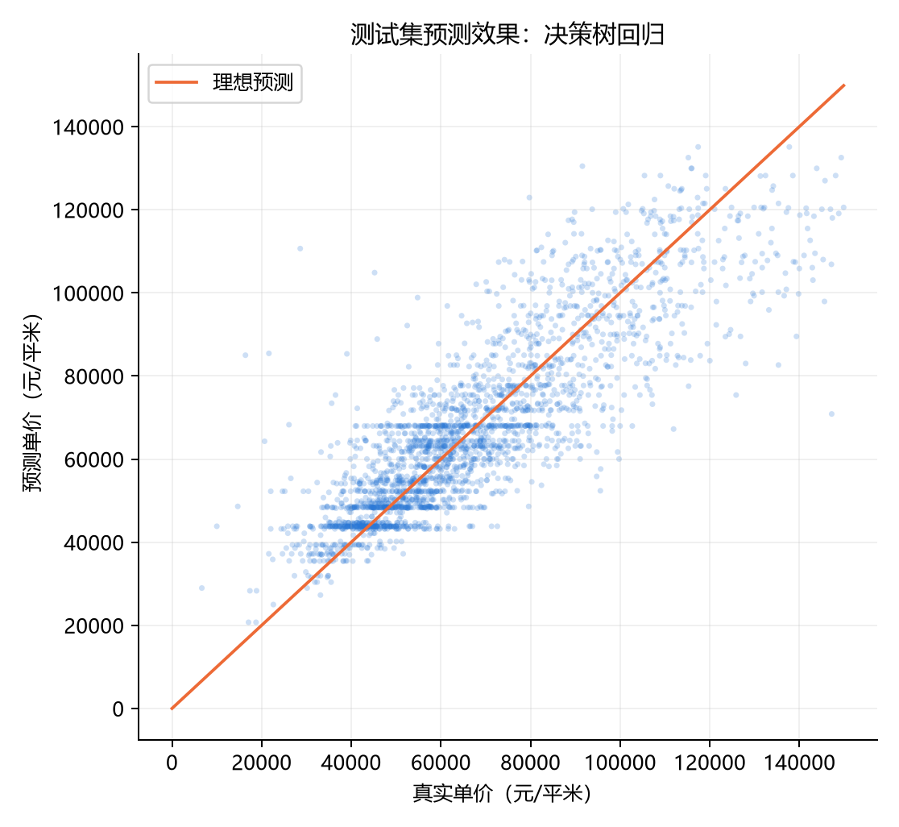
07 / 误差分析
高价房更难预测，整体分数不能代替分组检查
按真实单价分组的测试集误差
最低 25%
7,490
最高 25%
14,502
MAE · 元/㎡
高价组平均低估
8,020 元/㎡
对角线：预测价 = 实际价
高价组 MAE 约是低价组的 1.94 倍
2017 北京二手房成交记录 · 综合实验
08
Notes:
讲稿第 8 页：最高单价四分位 MAE 14,502，最低为 7,490，高价组平均低估 8,020。整体 R² 不能代表所有价格段。

Slide 9
08 / 演示
现场演示：先看真实测试样本，再改输入
样例
面积
真实单价
预测单价
误差
朝阳两居
98.86 ㎡
51,791
60,023
+8,232
西城两居
83.23 ㎡
114,983
106,868
−8,115
房山两居
85.00 ㎡
44,471
44,429
−42
单位：元/㎡；误差 = 预测 − 真实。三条均来自固定测试集，仅作示例。
演示路径
朝阳 → 西城 → 房山 → 将房山区县改成朝阳并重新预测
网页输入 → 本机 Python API → 决策树 Pipeline → 图形化结果
修改输入后不存在对应的真实成交价，只能观察模型输出如何变化。
2017 北京二手房成交记录 · 综合实验
09
Notes:
讲稿第 9 页：现场打开 现场演示.py 启动的本机网页。选择朝阳、西城、房山三个固定测试样本，再把房山区县改成朝阳并计算。网页通过 API 调用模型；修改后没有真实成交价。

Slide 10
结论与下一步
三种模型中，决策树在这份数据上表现最好
0.720
9,462
测试集 R²
测试集 MAE · 元/㎡
解释结果时要保留的边界
数据为 2017 年成交记录，不能作为今天的报价
高价房误差更大，平均预测单价偏低
随机划分可能偏乐观；后续应按小区或区域评估
谢谢聆听
Notes:
讲稿第 10 页：三种模型中决策树最佳，测试 R² 0.720、MAE 9,462。但数据仅 2017，高价房误差较大，随机划分可能偏乐观。

